Slide 1
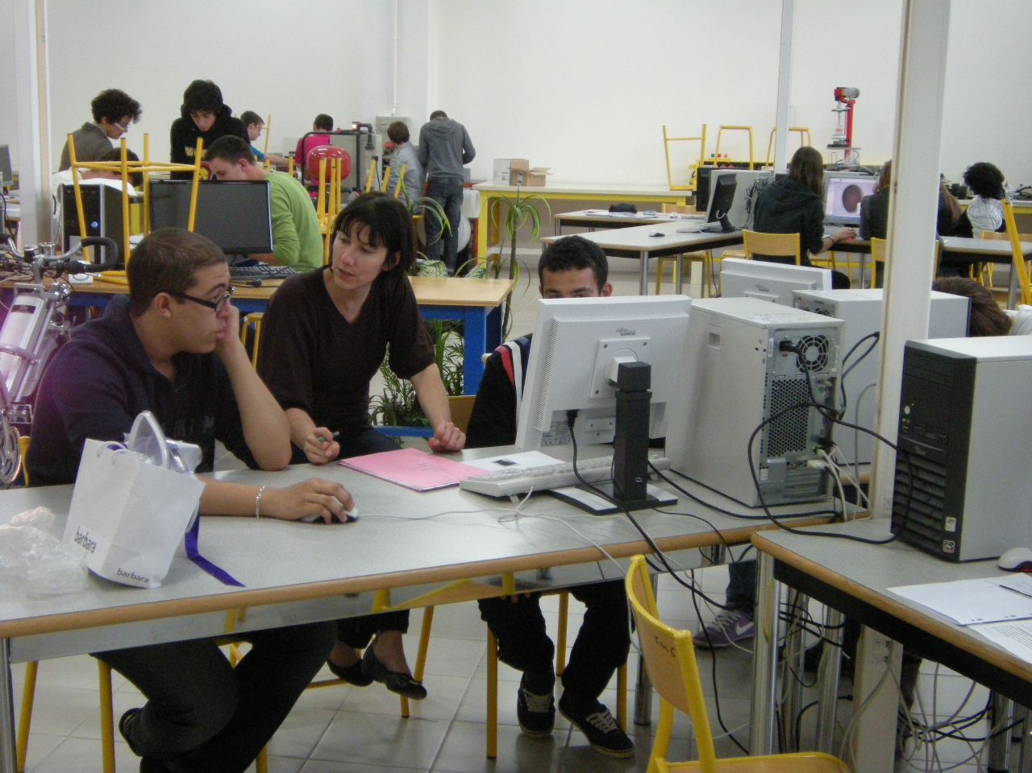
STI2D
Autour du sujet écrit
Analyse des résultats nationaux du baccalauréat STI2D 2013
Les principes d’amélioration des enseignements
M. Rage IGEN STI
Novembre 2013

Slide 2
STI2D
1- Le sujet de l’épreuve écrite, sa conception, l’évaluation des résultats, la notation
Comment tout cela fonctionne …

Slide 3
Le baccalauréat STI2D
L’évaluation des compétences / épreuves
Transversal
O1 - Caractériser des systèmes privilégiant un usage raisonné du point de vue développement durable
O2 - Identifier les éléments permettant la limitation de l’Impact environnemental d’un système et de ses constituants
O3 - Identifier les éléments influents du développement d’un système
O4 - Décoder l’organisation fonctionnelle, structurelle et logicielle d’un système
O5 - Utiliser un modèle de comportement pour prédire un fonctionnement ou valider une performance
O6 - Communiquer une idée, un principe ou une solution technique, un projet, y compris en langue étrangère
Spécialités
O7 - Imaginer une solution, répondre à un besoin
O8 – Valider des solutions techniques
O9 – Gérer la vie du produit

Slide 4
Le baccalauréat STI2D
La conception du sujet
Les deux parties (problème et exercice) concernent l’analyse d’un système pluri techniques
Le questionnement est organisée en items, chacun d’eux correspondant à une problématique parfaitement identifiée qui nécessite la mobilisation de plusieurs compétences pour conduire les investigations
Le déroulé de chaque questionnement ne sert qu’à guider l’élève dans l’analyse de la problématique pour arriver à une conclusion.

Slide 5
Le baccalauréat STI2D
La conception du sujet
Un bon sujet nécessite :
un support pluri techniques conforme à l’orientation STI2D ;
des problématiques réelles ;
un questionnement logique bien construit ;
et …
l’établissement d’une correspondance entre question et compétences mobilisées ;
l’établissement d’indicateurs de mesure des compétences en fonction des questions posées ;
une vérification globale des compétences évaluées et des indicateurs associés.

Slide 6
Le baccalauréat STI2D
Construction du sujet par compétences et questions associées
Programme
Sujet
Poids des compétences et questions
Compétence 1
30 %
Pondération de la compétence 1
Question 2
50 %
Poids de la question
50 + 50 = 100% des 30%
Question 6
50 %
Poids de la question
Compétence 2
50 %
Pondération de la compétence 2
Question 3
70 %
Poids de la question
70 + 30 = 100% des 50%
Question 4
30 %
Poids de la question
Compétence N
20 %
Pondération de la compétence 3
Question 1
20 %
Poids de la question
20 + 80 = 100% des 20%
Question 5
80 %
Poids de la question

Slide 7
Extrait de la grille finale
Poids de la compétence
CO2.1. Identifier les flux et la forme de l’énergie, caractériser ses transformations et/ou modulations et estimer l’efficacité énergétique globale d’un système |  |  | 0,0%
CO2.2. Justifier les solutions constructives d’un système au regard des impacts environnementaux et économiques engendrés tout au long de son cycle de vie |  |  | 8,1%
Effectuer un choix pour minimiser un impact environnemental | Le tableau est correctement complété. | QI.3.6 | 1
 | Le choix du matériau est pertinent au regard des valeurs du tableau. | QI.3.6 | 1
 | Les arguments développés sont cohérents par rapport à la relation PPM | QI.3.6 | 1
Justifier l'emploi des panneaux PV | Les arguments lient les aspects environnementaux, sociétaux et économiques | QII.3 | 2
CO3.1. Décoder le cahier des charges fonctionnel d’un système |  |  | 3,2%
Repérer et analyser les exigences d'un diagramme sysml. | Les exigences sont correctement identifiées | QI.1.2 | 1
 | L'exploitation des deux diagrammes est pertinente | QI.2.1 | 1
Poids de l’indicateur

Slide 8
Le baccalauréat STI2D
Grille de correction nationale
Sujet
NT
0
1
2
3
Indicateur de question non traitée
30 %
Réponse très insuffisante = 0 % du poids de la note
Question 2
50 %
✘
Question 6
50 %
✘
Réponse moyenne bas = 33% du poids de la note
50 %
Question 3
70 %
✘
Question 4
30 %
✘
Réponse moyenne haut = 66 % du poids de la note
20 %
Réponse complète = 100% du poids de la note
Question 1
20 %
✘
Question 5
80 %
✘

Slide 9
Grille d’évaluation 2013 (onglet1)
C’est la même grille mais classée par question pour simplifier la correction
 | FICHE D'ÉVALUATION À CONSERVER AVEC LA COPIE
Numéro d'anonymat :
CO | Indicateurs de performance | Question | Poids | Performance du candidat
 |  |  |  | Non Traité |  | 0 | 1 | 2 | 3 |  | 0
C03.2 | L'emergence de VE est bien liée à la demande croissante en énergie | QI.1.1 | 3 |  |  |  |  |  |  | ! | vide
C03.2 | La fluctuation du prix de l'énergie en fonction de la demande est évoquée | QI.1.1 | 1 |  |  |  |  |  |  | ! | vide
CO3.1 | Les exigences sont correctement identifiées | QI.1.2 | 1 |  |  |  |  |  |  | ! | vide
CO5.1 | Le tableau d'analyse est correctement complété (Puissances) | QI.1.3 | 1 |  |  |  |  |  |  | ! | vide
CO5.1 | Le tableau d'analyse est correctement complété (HC/HP) | QI.1.3 | 1 |  |  |  |  |  |  | ! | vide
CO5.1 | L'incohérence en fin de journée est identifiée | QI.1.3 | 2 |  |  |  |  |  |  | ! | vide
CO5.2 | La grandeur image du taux de décharge est correctement identifée | QI.1.4 | 1 |  |  |  |  |  |  | ! | vide
CO5.2 | La valeur de la tension (anode graphite) est correctement relevée | QI.1.4 | 1 |  |  |  |  |  |  | ! | vide
CO5.2 | Les deux paramètres influents sont correctement identifiés | QI.1.5 | 1 |  |  |  |  |  |  | ! | vide
CO5.2 | La notion de paramètre interne/externe est correctement reportée sur le modèle | QI.1.5 | 1 |  |  |  |  |  |  | ! | vide

Slide 10
Le baccalauréat STI2D
Notation par critères de performance
Exemple traité: Poids atteint
0+0+11+9+4+10= 34 %
=> 6,8 / 20
Sujet
NT
0
1
2
3
30 %
Question 2
50 %
✘
Non traité
Question 6
50 %
✘
0,3 x 0,5 x 0 => 0 %
50 %
Question 3
70 %
✘
0,5 x 0,7 x 0,33 => 11 %
Question 4
30 %
✘
0,5 x 0,3 x 0,66 => 9 %
20 %
Question 1
20 %
✘
0,2 x 0,2 x 1 => 4 %
Question 5
80 %
✘
0,2 x 0,8 x 0,66 => 10 %

Slide 11
Grille d’évaluation 2014 (onglet1)
C’est la même grille mais avec le calcul de la note brute sur 20
 | FICHE D'ÉVALUATION À CONSERVER AVEC LA COPIE
Numéro d'anonymat :
CO | Indicateurs de performance | Question | Poids | Performance du candidat
 |  |  |  | Non Traité |  | 0 | 1 | 2 | 3 |  | 0
C03.2 | L'emergence de VE est bien liée à la demande croissante en énergie | QI.1.1 | 3 |  |  |  |  |  |  | ! | vide
C03.2 | La fluctuation du prix de l'énergie en fonction de la demande est évoquée | QI.1.1 | 1 |  |  |  |  |  |  | ! | vide
CO3.1 | Les exigences sont correctement identifiées | QI.1.2 | 1 |  |  |  |  |  |  | ! | vide
CO5.1 | Le tableau d'analyse est correctement complété (Puissances) | QI.1.3 | 1 |  |  |  |  |  |  | ! | vide
CO5.1 | Le tableau d'analyse est correctement complété (HC/HP) | QI.1.3 | 1 |  |  |  |  |  |  | ! | vide
CO5.1 | L'incohérence en fin de journée est identifiée | QI.1.3 | 2 |  |  |  |  |  |  | ! | vide
CO5.2 | La grandeur image du taux de décharge est correctement identifée | QI.1.4 | 1 |  |  |  |  |  |  | ! | vide
CO5.2 | La valeur de la tension (anode graphite) est correctement relevée | QI.1.4 | 1 |  |  |  |  |  |  | ! | vide
CO5.2 | Les deux paramètres influents sont correctement identifiés | QI.1.5 | 1 |  |  |  |  |  |  | ! | vide
CO5.2 | La notion de paramètre interne/externe est correctement reportée sur le modèle | QI.1.5 | 1 |  |  |  |  |  |  | ! | vide
Note de correction /20 :

Slide 12
Le baccalauréat STI2D
Processus d’harmonisation et d’ajustement des notes
Compilation de toutes les grilles individuelles
Tableau Excel rassemblant les niveaux de réponse à toutes les questions par candidat
Classement des taux de réponse aux questions
Classement des indicateurs, des moins bien traités aux très bien traités
Possibilités d’annuler des questions au niveau académique
Annulation automatique des indicateurs non traitées par tous les candidats
Possibilité d’annuler les indicateurs les moins bien traitées (limite de -20%)

Slide 13
Report de l’évaluation et calcul des notes
Vérif. nbr lignes saisies | 47 | 47 | 47 | 47 | 47 | 47
Question (dans l'ordre de la fiche suiveuse) | AB00004853 | AB00004856 | AB00004862 | AB00004868 | AB00004871 | AB00004874
QI.1.1 | 3 | 0 | 0 | 3 | 0 | 0
QI.1.1 | X | 0 | 0 | 3 | 3 | 0
QI.1.2 | 3 | 0 | 0 | 3 | 2 | 3
QI.1.3 | 3 | 3 | 3 | 3 | 3 | 3
QI.1.3 | 2 | 3 | 2 | 3 | 3 | 3
QI.1.3 | 3 | 0 | 0 | 0 | X | 0
QI.1.4 | 0 | 0 | 0 | 0 | X | 3
QI.1.4 | 3 | 3 | 3 | 3 | 1 | 3
QI.1.5 | 2 | 1 | 3 | 0 | 3 | 3
QI.1.5 | 2 | 2 | 3 | 0 | 3 | 3
QI.1.6 | 3 | 0 | 3 | 0 | 3 | 3
QI.1.6 | 2 | 2 | 1 | 3 | 2 | 1
QI.1.7 | 3 | 3 | 2 | 0 | 2 | 1
QI.1.7 | 1 | 0 | 1 | 0 | 3 | 0
QI.1.8 | 0 | X | 3 | 3 | 1 | 0
QI.1.8 | 0 | 0 | 0 | 0 | 0 | 1
QI.2.1 | 3 | 2 | 3 | 3 | 3 | 3
Arrondi entier supérieur
11 | 5 | 9 | 7 | 7 | 8 | 7 | 14 | 6
AB00004853 | AB00004856 | AB00004862 | AB00004868 | AB00004871 | AB00004874 | AB00004877 | AB00004883 | AB00004907
Onglet : relevé des fiches suiveuses
Onglet : Bordereau de notes
Vérification automatique : si un indicateur n’est pas traité par tous les candidats il est éliminé, le bordereau de notes lorsque seulement quelques candidats sont entrés est donc non significatif.

Slide 14
Notation : les résultats bruts
Onglet : ajustement du seuil
Onglet : paramètres de calcul

Slide 15
Notation finale : les renseignements
Onglet : ajustement du seuil

Slide 16
Le baccalauréat STI2D
Méthode de hiérarchisation des réponses
Critères retenus
Taux de non réponse: T
Taux synthétique de réponse :
TSR = T x N
Niveau moyen de qualité de la réponse : N
Q_{n}
Taux synthétique
TSR
Q_{x}
Q_{y}
Taux de questions annulées < 20 %
Indicateurs
Curseur permettant de contrôler la moyenne académique

Slide 17
Notation : correction des notes

Slide 18
Le baccalauréat STI2D
Ajustement académique des notes : annulation d’un indicateur
Sujet
NT
0
1
2
3
Exemple traité: Poids atteint
0+2,5+2,5+1,5+2,5= 9
=> 9 / 20 au lieu de 7
30 %
Question 2
50 %
✘
Non traité=> poids de 15%, soit 3pts
Question 6
50 %
✘
3 pts
L’annulation de la question 2 pèse 3 pts.
Les candidats sont notés sur 17 pts.
Il faut multiplier chaque question par 1,17 pour ajuster le barème sur 20
3,5 pts
0 pt
50 %
Question 3
70 %
✘
7 pts
8 pts
2,5 pts
Question 4
30 %
✘
3 pts
3,5 pts
2,5 pts
20 %
Question 1
20 %
✘
1 pt
1,5 pts
1,5 pts
Question 5
80 %
✘
3 pts
3,5 pts
2,5 pts

Slide 19
Le baccalauréat STI2D
Cas des candidats ayant répondu à un indicateur annulé
Sujet
NT
0
1
2
3
Exemple traité: Poids atteint
0+2,5+2,5+1,5+2,5= 9 + 1
=> 10 / 20 au lieu de 9
30 %
Question 2
50 %
✘
Question annulée mais abordée par un candidat
3,5 pts
1 pt
Question 6
50 %
✘
3 pts
Le candidat ayant répondu ne doit pas être pénalisé.
On calcule sa note avec la correction majorée de 15% et on y ajoute la note de la question annulée.
3,5 pts
0 pt
50 %
Question 3
70 %
✘
7 pts
8 pts
2,5 pts
Question 4
30 %
✘
3 pts
3,5 pts
2,5 pts
20 %
Question 1
20 %
✘
1 pt
1,5 pts
1,5 pts
Question 5
80 %
✘
3 pts
3,5 pts
2,5 pts

Slide 20
Principes de correction
Onglet : calcul de notes
62 | = somme des poids
10 | = poids des indicateurs qui ont été "peu" traités
0,16 | 1 | si alpha = 0, décalage des notes uniforme
tau | alpha | si alpha = 1, décalage des notes prop. à la note
 |  | alpha peut prendre une valeur intermédiaire
Le paramètre alpha permet de changer le principe de correction, proportionnel à la note ou valeur fixe ou intermédiaire entre les deux
Le paramètre tau est égal au rapport entre le poids des indicateurs enlevés et le poids total, il permet de déterminer la pente de la droite de correction

Slide 21
Renseignements et notation finale
Onglet : ajustement du seuil
Arrondi entier supérieur
Bordereau final
Le bénéfice des points obtenus sur les indicateurs annulés est conservé

Slide 22
Le baccalauréat STI2D
Limites du processus d’harmonisation
Travailler sur un nombre important de candidats, pour minimiser l’influence de l’annulation automatique d’une question non traitée par l’ensemble des candidats
Limiter le taux de questions annulées, pour éviter de vider de toute substance le sujet. Choix de 20% (en poids) d’indicateurs annulés au maximum.
Laisser aux correcteurs la lisibilité des notes après correction, pour chaque phase : de correction brute et d’ajustement.

Slide 23
Le baccalauréat STI2D
Avantages du processus d’harmonisation
Permet d’éliminer les questions auxquelles aucun élève n’a répondu… ce qui, sur un grand nombre est significatif d’un défaut du sujet (ce qui n’est pas arrivé en juin 2013).
Permet d’accorder un « bonus » aux élèves ayant répondu correctement aux questions annulées.
Permet d’identifier les questions et les compétences non traitées et mal maîtrisées par les candidats, rendant possible des actions pédagogiques correctives pour les sessions suivantes.
Permet de garder une bonne étendue des notes.

Slide 24
STI2D
2- Les résultats nationaux
Des satisfactions et des marges de progrès …

Slide 25
Le baccalauréat STI2D
Histogramme des résultats
Métropole
Nbr. De candidats : 23795 (24125 en première)
Moyenne de l’épreuve : 11,73
% moyen d’indicateurs comptabilisés : 92%
DOM - TOM
Nbr. De candidats : 1009 (1252 en première)
Moyenne de l’épreuve : 09,72
% moyen d’indicateurs comptabilisés : 83%

Slide 26
Le baccalauréat STI2D
Résultats par compétences évaluées

Slide 27
Analyse des résultats : Objectif 3
O3 - Identifier les éléments influents du développement d’un système
Le baccalauréat STI2D
Décoder le cahier des charges fonctionnel d’un système
Lecture des diagrammes Sysml
Les exigences sont correctement identifiées | QI.1.2 | 99% | 80%
L'exploitation des deux diagrammes est pertinente | QI.2.1 | 99% | 89%
Évaluer la compétitivité d’un système d’un point de vue technique et économique
L’émergence de VE est bien liée à la demande croissante en énergie | QI.1.1 | 98% | 63%
La fluctuation du prix de l'énergie en fonction de la demande est évoquée | QI.1.1 | 92% | 35%
Au moins deux des trois domaines sont identifiés | QI.4 | 84% | 56%
 En analysant le tableau de bord donné, justifier pourquoi l’émergence des véhicules électriques (VE) rend indispensable la mise en place d’un réseau de distribution électrique intelligent.
 Au regard de toute l’étude (partie I) que vous venez de mener, indiquer les trois domaines de recherche de solutions qui ont permis de mieux gérer et d’optimiser les énergies consommées.

Slide 28
Analyse des résultats : Objectif 4
O4 - Décoder l’organisation fonctionnelle, structurelle et logicielle d’un système
Le baccalauréat STI2D
Identifier et caractériser les fonctions et les constituants d’un système ainsi que ses entrées/sorties
Les fonctions sont correctement reportées | QI.1.6 | 99% | 98%
La nature de l'information est correctement identifiée | QI.1.6 | 99% | 57%
Les constituants sont correctement positionnés | QI.3.2 | 98% | 89%
Les caractéristiques des constituants sont relevées avec exactitude | QI.3.2 | 98% | 95%
Connaissance des chaines d’énergie et d’info
 Compléter la chaine d’information permettant d’acquérir la grandeur image du taux de décharge en caractérisant les fonctions manquantes et la nature des informations sur le document DR1.
Fonctions manquantes : capter ; convertir.
L’information peut être de nature : analogique, logique ou numérique.
……….
Conditionner
………..
Transmettre
………… .………… analogique numérique ……..….….

Slide 29
Analyse des résultats : Objectif 4
O4 - Décoder l’organisation fonctionnelle, structurelle et logicielle d’un système
Le baccalauréat STI2D
Identifier et caractériser l’agencement matériel et/ou logiciel d’un système
L'adressage respecte la notion de réseau local / distant | QI.1.7 | 93% | 62%
La notion de masque d'adressage est correctement utilisée | QI.1.7 | 82% | 38%
Le calcul de l'énergie nécessaire en mode secouru est exact | QII.1.1 | 90% | 48%
Les capacités de réinjection journalière sur le réseau sont clairement justifiées | QII.1.2 | 87% | 39%
Le nombre de panneaux et la masse supplémentaire sont correctement déterminés | QII.1.3 | 76% | 63%
 Ecrire les adresses des différents éléments de la structure en précisant la classe du réseau et la valeur du masque de sous réseau.
 Estimer, en mode secouru, l’énergie nécessaire pour les 3h de fonctionnement.

Slide 30
Analyse des résultats : Objectif 4
O4 - Décoder l’organisation fonctionnelle, structurelle et logicielle d’un système
Le baccalauréat STI2D
Identifier et caractériser le fonctionnement temporel d’un système
Algorithmique
La structure choisie est la bonne | QI.2.6 | 69% | 68%
Les variables d'entrées/sorties sont correctement assignées | QI.2.6 | 67% | 62%
Les calculs sont effectués sans erreur (Temps, W_{mot}) | QI.3.5 | 82% | 53%
 A partir de l’extrait du diagramme SysML état-transition donné ci-dessous, construire l’algorithme correspondant à la gestion de l’énergie en choisissant pour cela la structure adaptée :
Calculer le temps de levée du plot à l’aide de la vitesse moyenne du plot V_{plot_inox/fût} = 78 mm/s et de la course du plot (voir nomenclature sur DT7).
 En fonction de la puissance électrique relevée (P_{mot}__{plot_inox}), du temps de levée du plot, calculer l’énergie consommée par le moteur (W_{mot_plot_inox_par_cycle}).

Slide 31
Analyse des résultats : Objectif 4
O4 - Décoder l’organisation fonctionnelle, structurelle et logicielle d’un système
Le baccalauréat STI2D
Identifier et caractériser des solutions techniques relatives aux matériaux, à la structure, à l’énergie et aux informations (acquisition, traitement, transmission) d’un système
Les fonctions des composants sont clairement identifiées. | QI.1.8 | 90% | 29%
Les évolutions proposées sont cohérentes. | QI.1.8 | 85% | 43%
Au moins deux avantages liés au RFID sont cités | QI.2.2 | 99% | 68%
Le nombre d'octets est correctement identifié | QI.2.3 | 92% | 58%
Le décodage de la trame est correctement effectué | QI.2.3 | 75% | 56%
Le contenu des messages est identfié sans erreur | QI.2.4 | 75% | 66%
Le codage sur un seul octet est correctement justifié | QI.2.5 | 68% | 52%
Les calculs énergétiques des différents composants sont corrects | QI.3.7 | 91% | 57%
Le composant le plus énergivore est clairement identifié | QI.3.7 | 82% | 47%
 Préciser le rôle des composants Q11 et Q21 (vous pouvez vous aider du diagramme des exigences voir DT1).
 Initialement les coffrets de bornes sont équipés pour chaque prise d’un module de type MM32M. Justifier pourquoi cet élément n’est pas adapté pour le mode de gestion d’énergie choisi.
 Citer les fonctions supplémentaires qu’il faudrait selon vous conférer à ce module.

Slide 32
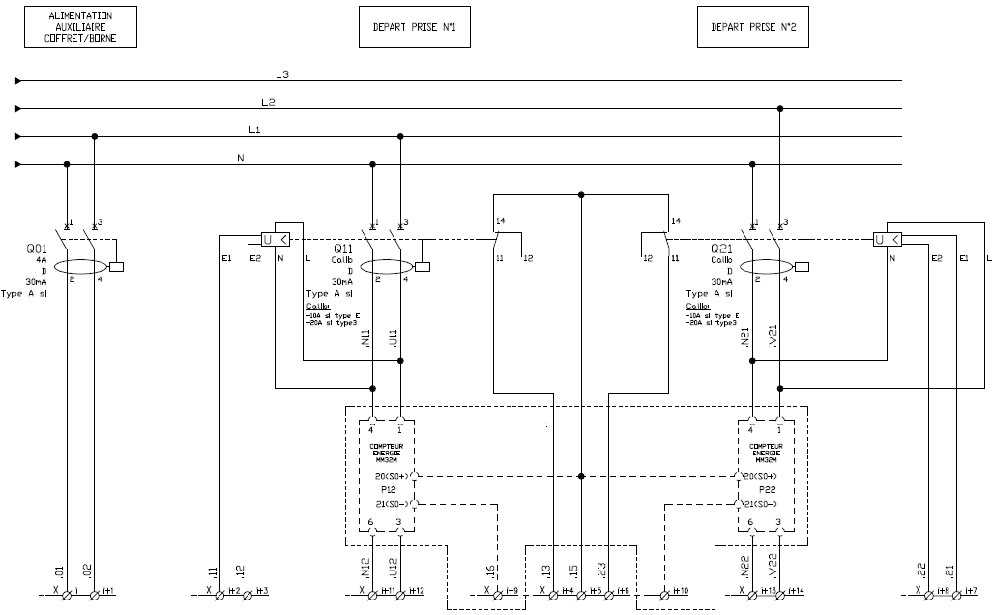

Slide 33
Analyse des résultats : Objectif 5
O5 - Utiliser un modèle de comportement pour prédire un fonctionnement ou valider une performance
Le baccalauréat STI2D
Expliquer des éléments d’une modélisation proposée relative au comportement de tout ou partie d’un système
Schématisation
Le tableau d'analyse est correctement complété (Puissances) | QI.1.3 | 100% | 96%
Le tableau d'analyse est correctement complété (HC/HP) | QI.1.3 | 100% | 87%
L'incohérence en fin de journée est identifiée | QI.1.3 | 91% | 33%
Les éléments sont correctement identifiés | QI.3.1 | 97% | 95%
Les liaisons et mouvements sont correctement caractérisés | QI.3.1 | 98% | 49%
 Conclure sur la pertinence du modèle en vérifiant la cohérence des transferts d’énergie en fonction des plages horaires.

Slide 34
Analyse des résultats : Objectif 5
O5 - Utiliser un modèle de comportement pour prédire un fonctionnement ou valider une performance
Le baccalauréat STI2D
Identifier des variables internes et externes utiles à une modélisation, simuler et valider le comportement du modèle
Modélisation GE
La grandeur image du taux de décharge est correctement identifée | QI.1.4 | 93% | 67%
La valeur de la tension (anode graphite) est correctement relevée | QI.1.4 | 96% | 94%
Les deux paramètres influents sont correctement identifiés | QI.1.5 | 94% | 73%
La notion de paramètre interne/externe est correctement reportée sur le modèle | QI.1.5 | 93% | 77%
Le dynamique est correctement élaboré | QII.2.1 | 67% | 49%
La position donnée est cohérente au regard de la comparaison des dynamiques | QII.2.1 | 68% | 54%
Le type de solicitation est correctement identifié | QII.2.1 | 66% | 55%
Le calcul de la résistance est cohérent | QII.2.1 | 30% | 26%

Slide 36
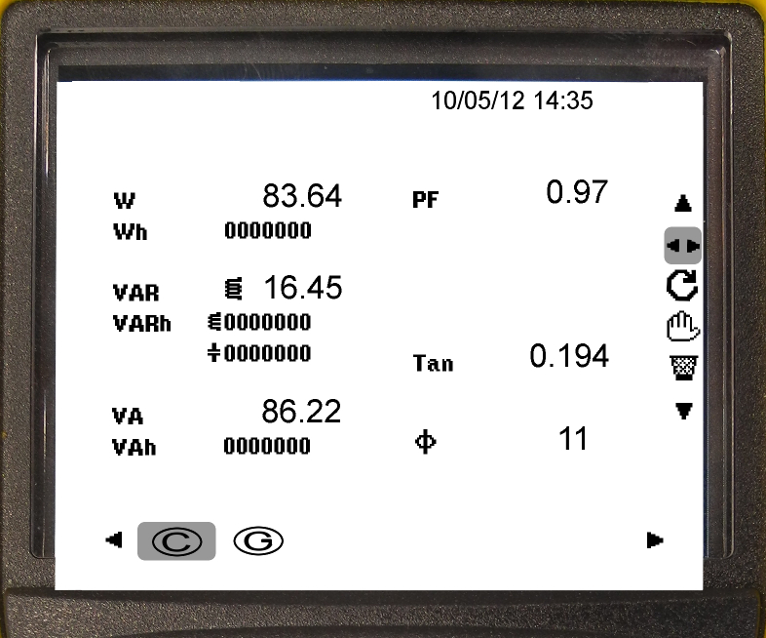
Analyse des résultats : Objectif 5
O5 - Utiliser un modèle de comportement pour prédire un fonctionnement ou valider une performance
Le baccalauréat STI2D
Evaluer un écart entre le comportement du réel et le comportement du modèle en fonction des paramètres proposés
Les paramètres sont correctement utilisés (V_{plot}, P_{plot} et P_{mot}) | QI.3.3 | 93% | 60%
Les rendements sont correctement pris en compte | QI.3.4 | 55% | 44%
Le relevé de la puissance active est exact | QI.3.4 | 78% | 90%
L'influence du joint est expliquée par le phénomène de frottement | QI.3.4 | 56% | 56%
 Calculer la puissance P_{plot_inox} nécessaire pour soulever celui-ci. On prendra comme vitesse de levée du plot V_{plot_inox/fût} = 0,078 m/s
 Pour un cycle de fonctionnement du plot, vérifier que la puissance électrique attendue est de 59,8 W (en tenant compte des rendements de la vis à billes, du réducteur et du moteur).
 Sur l’écran de l’appareil ci-dessus utilisé durant l’expérimentation, relever la puissance active réelle consommée par le moteur (P_{mot}__{plot_inox}).
 Expliquer ce résultat en tenant compte de l’effet des joints (rep 9).

Slide 37
Le baccalauréat STI2D
Bilan 2013
Aucune performance en dessous de la moyenne pour toutes les compétences
Ce qui est positif :
les outils de description Sysml, la schématisation ;
La modélisation en GE ;
l’algorythmique ;
la connaissance des fonctions des chaines d’énergie et d’info.
Ce qui est à surveiller :
la nature de l’information ;
le traitement de l’info, les réseaux ;
les synthèses.
Ce qui pose problème
l’ensemble des éléments liés à la « matière » comme la modélisation des liaisons, la détermination des efforts, la vérification des contraintes, la relation PPM ;
la notion de rendement, les aspects calculatoires ;
les aspects très technologiques liés aux comportements de composants.

Slide 38
STI2D
3- Les principes d’amélioration des enseignements
A appliquer bien sur …

Slide 39
Quatre principes directeurs
Les principes d’amélioration
Recommandations
Orientation « STI2D »
Continuité et cohérence des enseignements technologiques
Flexibilité des organisations pédagogiques et matérielles
Enseignement numérique

Slide 40
Principe d’orientation « STI2D »
Les principes d’amélioration
Recommandations
Il n’existe qu’un seul bac STI2D, l’orientation et l’affectation en EPLE ne devrait pas se faire sur une spécialité mais sur « STI2D », c’est à l’EPLE de gérer ensuite, en fonction de son offre, le choix et les modalités le permettant.
L’organisation des enseignements doit permettre de respecter les vœux de tous les élèves, de ceux qui ont choisi une spécialité et veulent s’y tenir, comme de ceux qui n’ont pas pris de décision d’orientation définitive et recherchent une plus grande flexibilité dans leur parcours de formation.

Slide 41
Principe de continuité des enseignements technologiques
Les principes d’amélioration
Recommandations
L’enseignement de spécialité est un approfondissement de l’enseignement transversal et non un enseignement spécialisé et isolé. Il est caractérisé par des activités de conception et de projet.
La répartition horaire globale, sur une année, entre les enseignements transversaux et de spécialité doivent être globalement respectée. Si le poids des ETS peut être minimisé en début de formation, les contenus doivent être connectés à l’enseignement transversal, il doit rester identifiable pour justifier la pédagogie STI2D et permettre le choix d’une spécialité.

Slide 42
Principe de flexibilité des organisations pédagogiques et matérielles
Les principes d’amélioration
Recommandations
Toute organisation des enseignements doit être justifiée par une stratégie pédagogique formalisée de formation, tenant compte des ressources humaines et matérielles (locaux, équipements).
La structuration physique des lieux de formation doit favoriser l’adaptation des organisations pédagogiques. La transcription directe du fonctionnel du guide d’équipement est insuffisante.
L’organisation des enseignements se décide en équipe pédagogique et amène souvent à un horaire hebdomadaire enseignant « flexible »… à négocier car impossible à imposer.
Les stratégies et les organisations d’enseignement doivent privilégier la flexibilité des activités, facilitant l’adaptation permanente et rapide des enseignements aux besoins des élèves.

Slide 43
Flexibilité horaire / semaine
Les principes d’amélioration
Recommandations
30 semaines
Rappel des volumes horaires des enseignements technologiques
7h hebdo
Enseignement Transversal : 210h
Première
5h hebdo
Enseignements de spécialités : 150h
5h hebdo
Enseignement Transversal : 150h
Terminale
9h hebdo
Enseignements de spécialités : 270h dont 70H de projet
Progressivité des heures ETS
Mono ou pluri spécialités
Rattrapage des heures ETS, mono spécialité
Activités ETT, ETT + ETS, ETS
Mini projet mono
Période 1
Période 3
Organisation
avec démarrage des spécialités dès le début d’année de la classe de première
Enseignement Transversal : 210h
7 h
hebdo
SIN-150h
Première
ITEC-150h
5h
hebdo
EE- 150h
AC- 150h
Mono ou pluri spécialités
Activités ETT et ETT + ETS
Mini projet pluri ou mono
Période 2
Pré choix
Choix définitif

Slide 44
Organisation matricielle
Les principes d’amélioration
Recommandations
Un choix de répartition horaire
Les spécialités accueillies
SIN
ITEC
EE
AC
7h d’enseignement transversal
4 h
Une unité de lieux de formation, rassemblant les zones d’enseignement transversal et les zones d’enseignement de spécialité : plateau technique partagé ou laboratoires séparés mais connexes, capables d’accueillir tous les élèves (comme proposé dans les recommandations pédagogiques officielles)
3 h
5h de spécialité
2 h
3 h
Notes:
Pour bien comprendre il faudrait presque faire un emploi du temps ….

Slide 45
Pour plus de flexibilité et d’efficacité
Les principes d’amélioration
Recommandations
SIN
ITEC
EE
AC
4 h
3 classes
d’effectifs permettant le dédoublement des activités
Un pôle STI2D permettant d’accueillir les 3 classes simultanément pour enseigner ET et ES
6 professeurs formant une équipe cohérente assurant tous les ET et ES
3 classes
d’effectifs permettant le dédoublement des activités
Un pôle STI2D permettant d’accueillir les 3 classes simultanément pour enseigner ET et ES
6 professeurs formant une équipe cohérente assurant tous les ET et ES
3 h
2 h
3 h

Slide 46
Flexibilité des heures classe entière
Les principes d’amélioration
Recommandations
SIN
ITEC
EE
AC
4 h
Cours CE
Transversal
Cours CE
Cours CE
7 heures d’ET pour les 3 classes et les 6 professeurs
Cours CE
3 h
Cours CE
Cours CE
2 h
Spécialité
Possibilité de projets pluri spécialité
Cours CE
Cours CE
5 heures d’ES pour chacune des 3 classes et les 6 professeurs
3 h
Cours CE
Cours CE
Notes:
Là je ne comprends pas

Slide 47
L’organisation des activités : début de 1ère
Les principes d’amélioration
Recommandations
Groupe1
Groupe2
Groupe3
2h
EE
SIN
ETT
2h
ETT
EE
ITEC
Groupes 20 élèves maximum
4h
SIN
ITEC
EE
2h
ITEC
ETT
SIN
+ DNL anglais
3h
Deux classes de 30 élèves

Slide 48
L’organisation des activités après le choix
Les principes d’amélioration
Recommandations
Groupe1
Groupe2
Groupe3
2h
SIN
ITEC
ETT
2h
ETT
ITEC
EE
4h
SIN
ITEC
EE
2h
SIN
ETT
EE
+ DNL anglais
3h
Deux classes de 30 élèves

Slide 49
Enseigner avec le numérique : les bases de connaissances
Les principes d’amélioration
Recommandations
Une base de connaissances réunit, dans une unité structurelle pertinente, un ensemble de données adaptées à un objectif de formation
Une base de connaissances n’est pas un cours car elle ne propose pas de processus de formation
Elle se positionne en ressource associée à toute activité de formation proposée par un enseignant, pouvant aider l’élève à mieux comprendre une explication de cours, à trouver des éléments recherchés dans le cadre d’une activité d’investigation ou d’activité pratique, à retrouver une formule, une donnée technique lors d’un projet, etc.

Slide 50
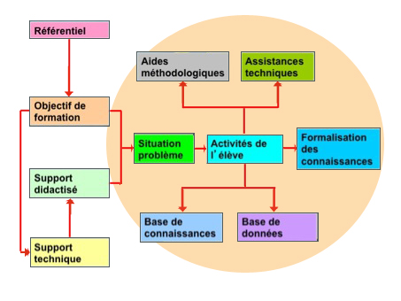
Les principes d’amélioration
L’environnement pédagogique en STI
Environnement
informatique
« Les enseignements technologiques ne peuvent s’effectuer sans un usage intensif des TIC dont l’intégration dans les systèmes est une réalité et participent à l’innovation. De même, leur utilisation comme outil didactique doit être accrue avec notamment l’emploi des aides multimédias interactives. »
Notes:
Une base de connaissances réunit, dans une unité structurelle pertinente, un ensemble de données adaptées à un objectif de formation (savoirs, démarches, exemples, tableaux synthétiques, formalisation de connaissances), classées selon une logique de découverte et d’approfondissements progressifs, permettant sa prise en main et son utilisation à différents niveaux d’un cursus de formation.
Une base de connaissance n’est pas un cours, car elle ne propose pas de processus de formation permettant d’amener un élève d’un état de formation initial à un état intégrant une valeur ajoutée formative. Elle se positionne en ressource associée à toute activité de formation proposée par un enseignant, pouvant aider l’élève à mieux comprendre une explication de cours, à trouver des éléments recherchés dans le cadre d’une activité d’investigation ou d’activité pratique, à retrouver une formule, une donnée technique lors d’un projet, etc.

